Slide 1
Relatório
de
ATIVIDADES 2022

Slide 2
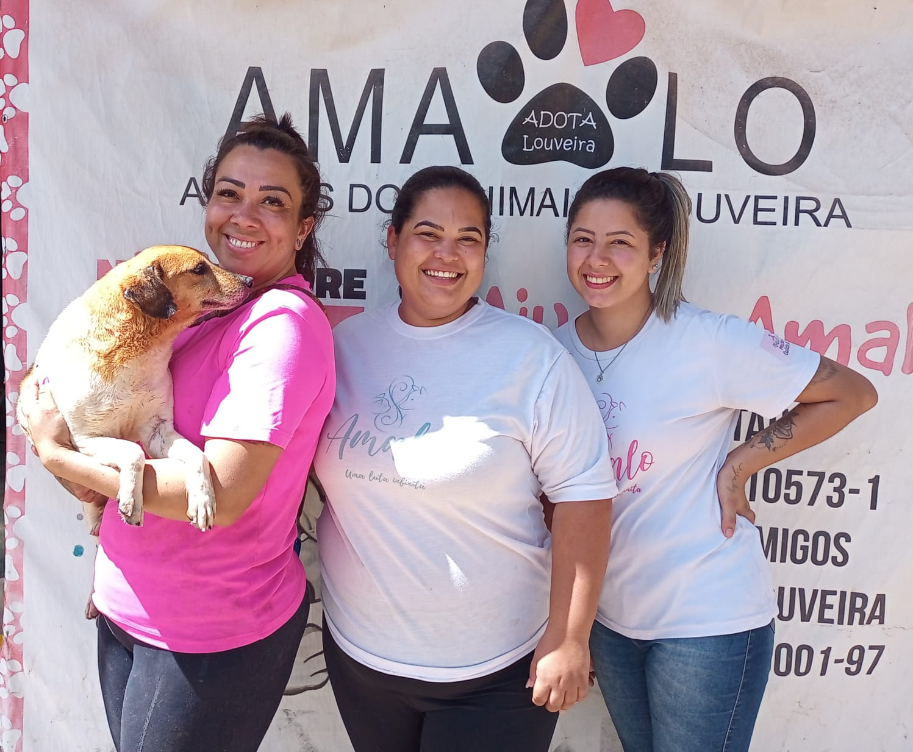
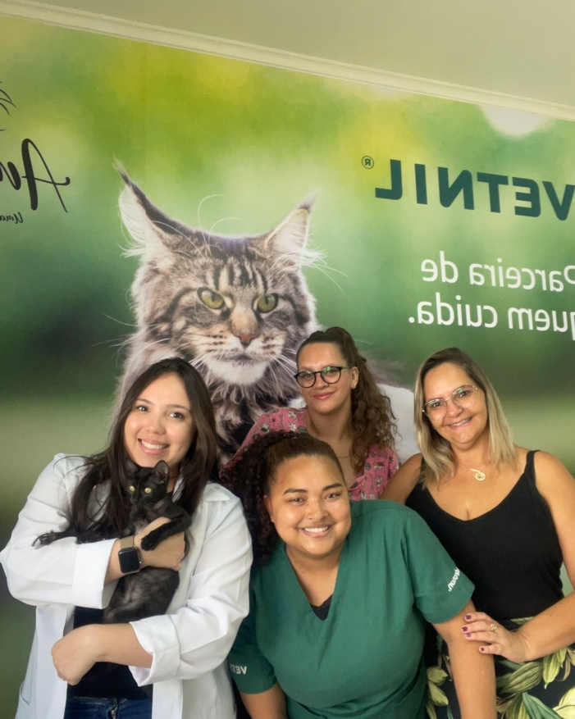
Nossa EQUIPE
SEDE
BASE DE APOIO

Slide 3
RESULTADOS DE 2022

Slide 4
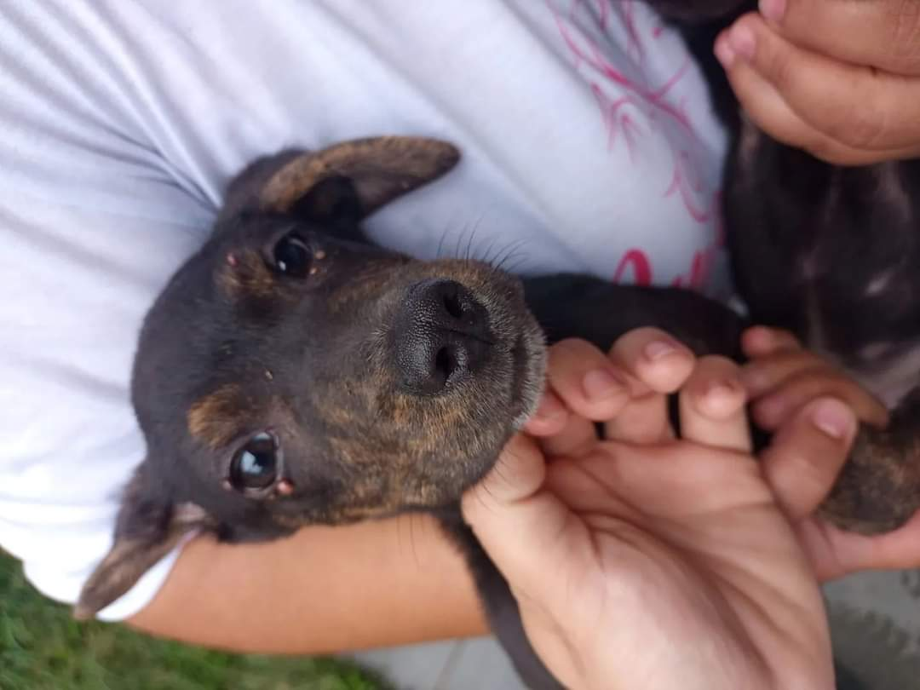
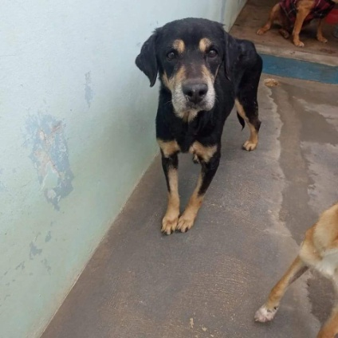
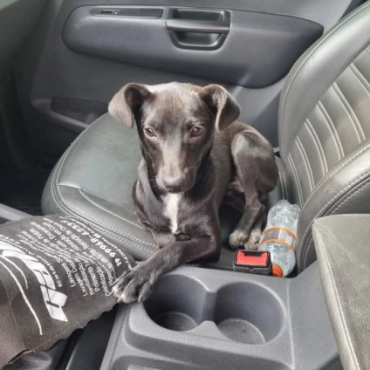
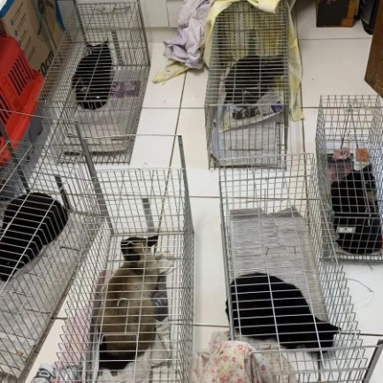
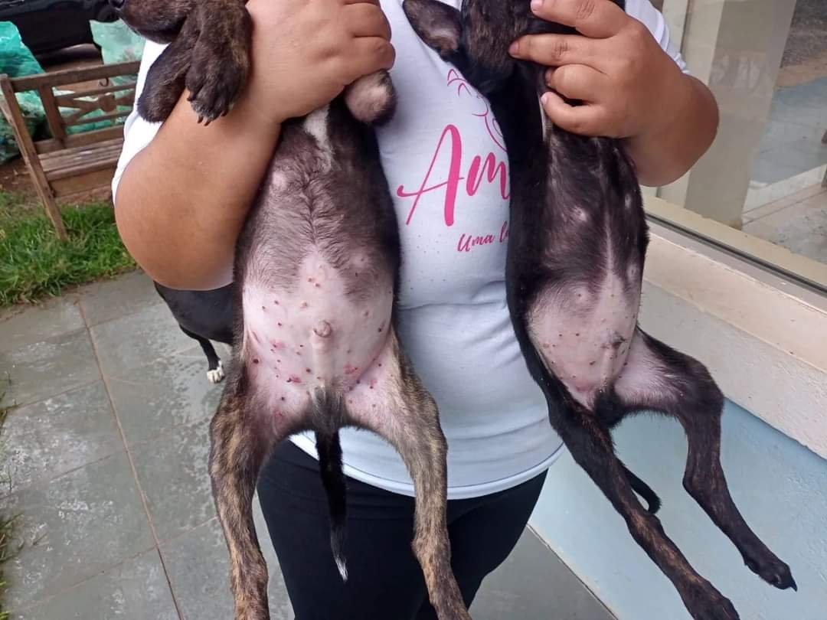
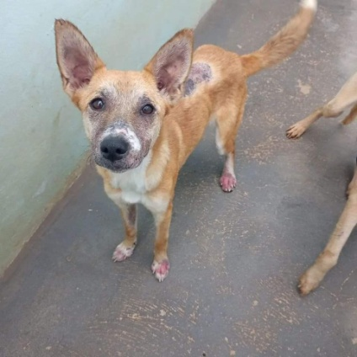
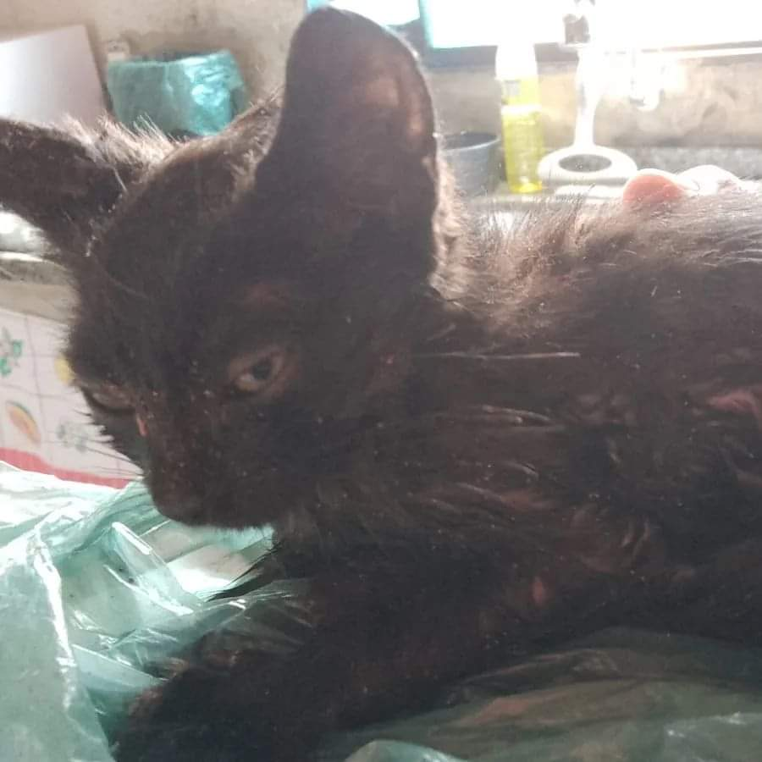
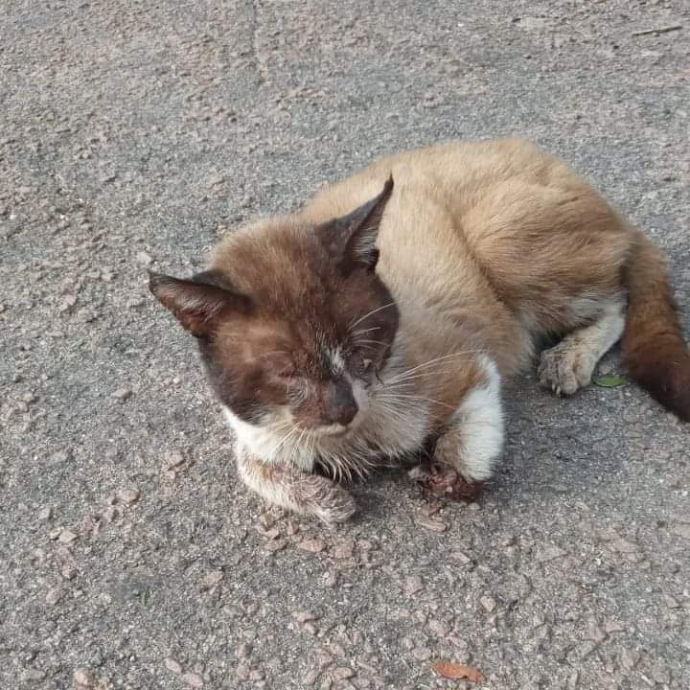
Alguns Resgates 2022

Slide 5
Nossos PARCEIROS

Slide 6
Nossos Projetos

Slide 7
Campanha de Arrecadação

Slide 8
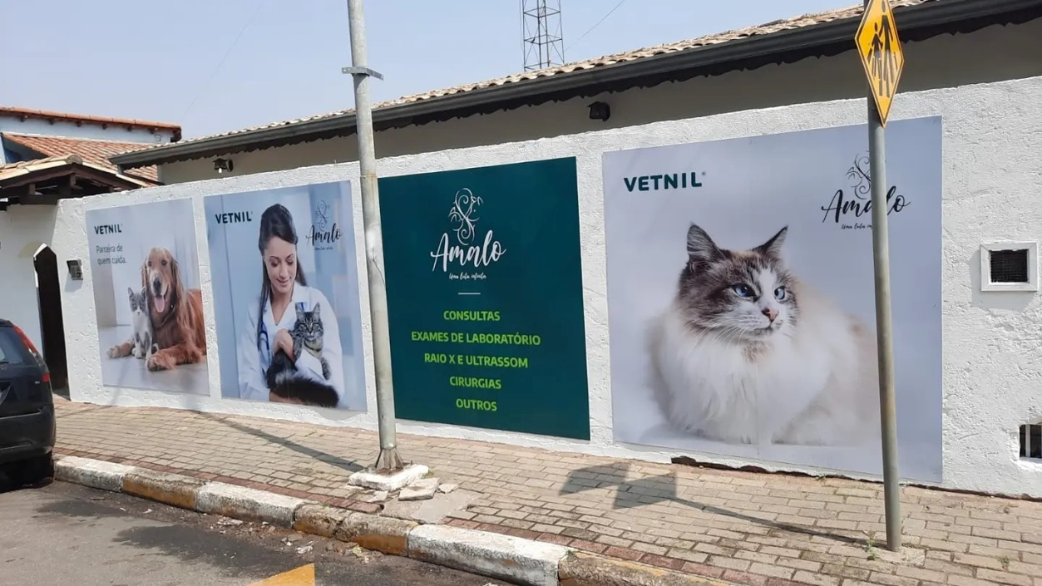
Nossa Maior Conquista 2021
Base de Atendimento - Clinica Veterinária Baixo Custo
Pensando no bem estar de nossos animais e dos animais de nossa cidade, montamos uma base de atendimento a baixo custo na Cidade de Louveira, onde oferecemos atendimento veterinário , vacinação, exames clinicos e laboratoriais, cirurgias entre outros serviços para a população de baixa renda.

Slide 9
Municípios que ATUAMOS em 2022
Louveira
Jundiaí
Campo Limpo
Várzea Paulista
Jarinu
Campinas
Hortolândia
Vinhedo
Salto
Itu
Sorocaba
Itupeva
Cabreúva
São Paulo
Franco da Rocha

Slide 10
Agradecimento
Agradecemos a todos os nossos apoiadores, colaboradores que acompanham e nos dão suporte.
2021 foi um ano bem difícil, devido a pandemia, mas SUPERAMOS ! Graças a AJUDA de todos !
Nosso Muito obrigada !!!

